Slide 1
JSP 개발환경 구축
JSP의 운영환경을 이해한다.
아파치 톰캣을 설치하고 컨텍스트를 관리할 수 있다.
이클립스 설치 및 기본 사용법을 이해한다.
한빛미디어(주)

Slide 2

자바 개발환경 구축
Section 01
개발환경 구축
  JSP 개발을 위해서는 JSP의 기반이 되는 자바 개발환경 및 런타임이 필요하며 JSP 코드를 해석하고 서블릿으로 변환하는 등의 작업을 수행하기 위한 서블릿(JSP) 컨테이너가 필요 하다.
  기본 환경 이외에 개발의 편리를 위해 통합개발도구(IDE) 등을 사용자 기호에 맞게 설치할 수 있다.
  교재 개발환경
항목 | 버전
운영체제 | 마이크로소프트 윈도우XP SP2이상
자바 개발 환경 | J2SE 1.5.x
JSP 개발 환경(서블릿 컨테이너) | 아파치 톰캣 5.5.x
통합개발환경 | Eclipse 3.2.x, WTP1.5.x

Slide 3
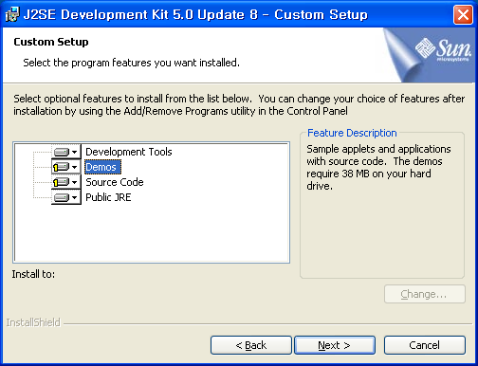
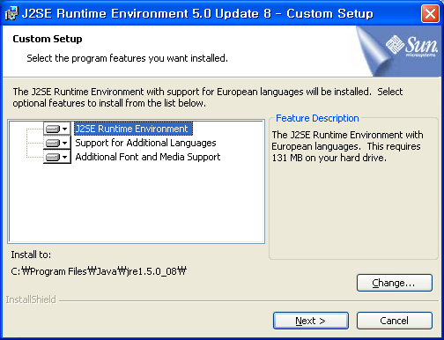
자바 개발환경 구축
Section 01
J2SE 설치
  J2SE 는 일반 데스크톱 환경을 위한 자바 기본 개발 및 실행 환경을 말한다.
  JSP는 엄밀히 말해 기업형 자바 환경인 J2EE 에 포함되어 있으나 JSP 관련 API나 실행환경은 톰캣 서버에 포함되어 있으므로 추가로 J2EE를 설치할 필요 없음.
  부록CD >> 개발관련프로그램 >> J2SE >> jdk-1_5_0_08-windows-i586-p.exe 실행
J2SE 설치완료후 자동으로 JRE 설치시작됨
모든 옵션 선택
기본 디렉토리에 설치
모든 옵션 선택
기본 디렉토리에 설치

Slide 4
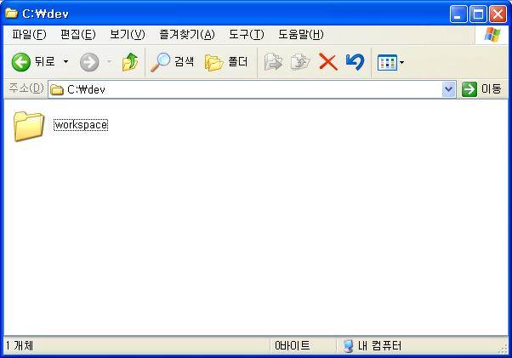
자바 개발환경 구축
Section 01
이클립스 + WTP 설치
  이클립스(Eclipse) 는 IBM 에서 개발해 오픈소스로 기증한 통합개발 플랫폼 으로 현재 가장 많은 개발자들이 사용하고 있는 대표적인 자바 개발환경 이다.
  WTP(Web Tools Project) 는 이클립스 플러그인 프로젝트로 JSP 를 비롯한 웹 개발에 필요한 기능을 추가한 확장 모듈을 말한다.
  개발 디렉토리 생성
    앞으로 실습에 사용할 소스 관리를 위한 디렉토리
    C:\dev 폴더 생성(교재 기준으로 사용자 임의 폴더 사용 가능)
    C:\dev\workspace 폴더 생성

Slide 5
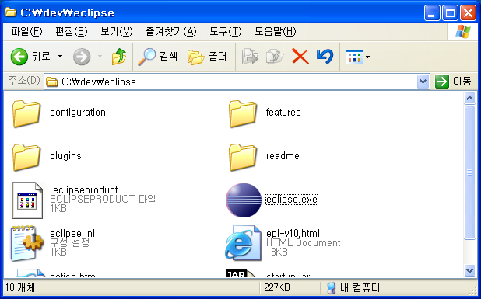
자바 개발환경 구축
Section 01
이클립스 + WTP 설치
  이클립스 설치
    별도의 설치파일 없이 파일 복사만으로 설치 완료 됨.
    부록CD의 wtp-all-in-one-…-win32.zip 파일을 c:\dev 폴더로 복사.
    알집과 같은 압축해제 프로그램을 통해 현재 디렉토리에 압축 해제.
    C:\dev\eclipse 폴더가 생성되면서 파일 설치됨.

Slide 6
자바 개발환경 구축
Section 01
이클립스 + WTP 설치
  이클립스 한글지원 파일 설치
    별도의 설치파일 없이 파일 복사만으로 설치 완료 됨.
    이클립스 메뉴 및 도움말의 약 70% 정도가 한글화 됨.
    큰 불편이 없다면 영문모드 사용도 권장함.
    부록 CD의 NLPack1-eclipse-SDK-3.2-win32.zip 파일을 c:\dev 폴더로 복사해 이클립스 설치와 마찬가지로 압축해제함.
    이때 기존 파일을 덥어쓸것인가 확인에 모두 예로 를 선택해 설치 함.
  이클립스 바로가기 만들기
    별도의 설치파일이 없는 관계로 이클립스 실행을 위한 바로가기를 직접 만들어야 함. C:\dev\eclipse\eclipse.exe 파일의 바로가기를 바탕화면에 만들어 둘것.

Slide 7
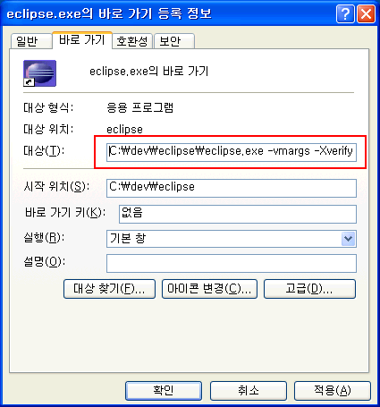
자바 개발환경 구축
Section 01
이클립스 + WTP 설치
  이클립스 성능향상 설정
    이클립스 실행 옵션을 조정해 성능 향상이 가능.
    시스템 메모리가 512M 이상인 경우 권장됨.
    바탕화면에 생성된 바로가기 -> 오른쪽 마우스 -> 속성 -> 바로가기 의 대상 항목을 다음과 같이 설정
-vmargs -Xverify:none -XX:+UseParallelGC
-XX:PermSize=20M -XX:MaxNewSize=32M
-XX:NewSize=32M -Xmx256m -Xms256m

Slide 8
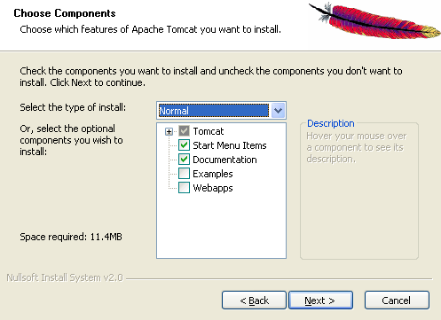
JSP 운영환경 구축
Section 02
톰캣 설치
  설치파일 실행
    부록 CD 의 apache-tomcat-5.5.20.exe 실행
  설치옵션 지정
Normal
설정 선택
클릭

Slide 9
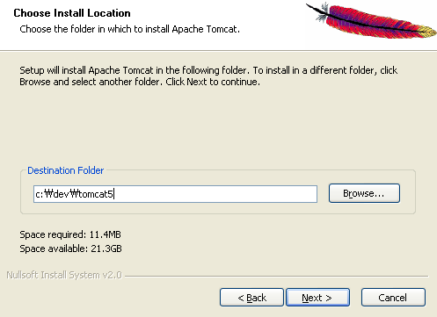
JSP 운영환경 구축
Section 02
톰캣 설치
  설치 디렉터리 지정
    기본값 대신 c:\dev\tomca5 와 같이 함
    폴더명이나 경로에 한글이나 공백이 없도록 주의
클릭

Slide 10
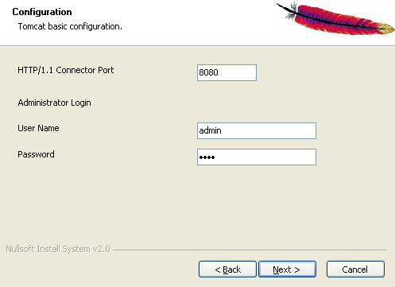
JSP 운영환경 구축
Section 02
톰캣 설치
  관리자 비밀번호 및 포트 설정
    포트 : 기본값인 8080을 사용한다.
    관리자 계정 : 아이디는 admin, 비밀번호는 1234 혹은 본인만의 비밀번호 설정
클릭

Slide 11
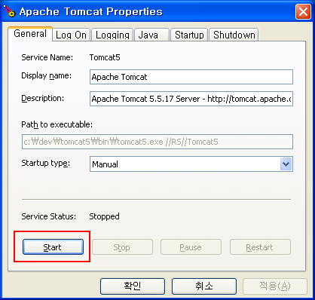
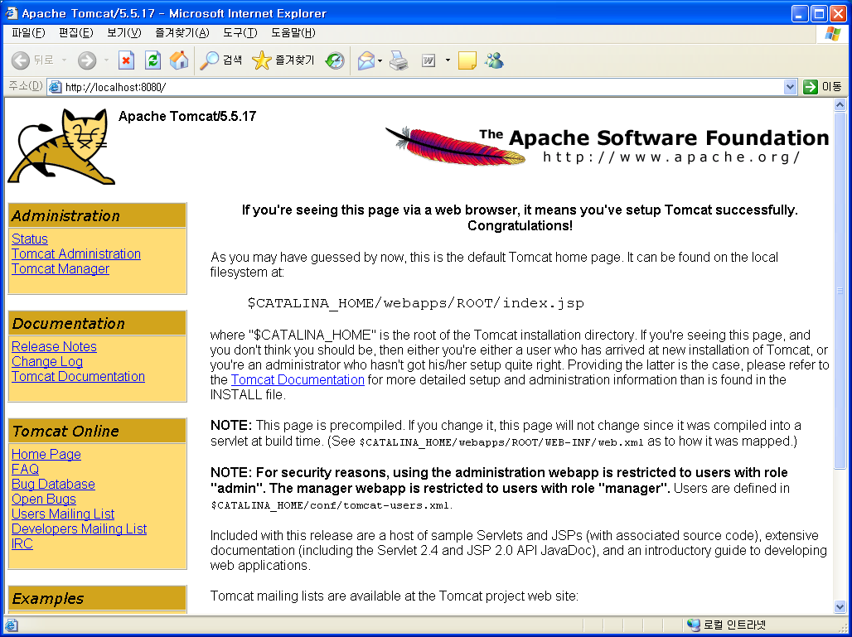
JSP 운영환경 구축
Section 02
톰캣 설치
  설치완료 및 실행
    시작메뉴에 생성된 Apache Tomcat 5.5 프로그램 그룹에서 “Monitor Tomcat” 실행
    Startup type : Manual 로 지정(중요)
    Start 버튼을 눌러 실행
    웹브라우저 -> http://localhost:8080 으로 접속

Slide 12
이클립스 기본 사용 방법
Section 03
이클립스 개요
  IBM에서 1999년 시작한 프로젝트로 표준화된 자바 개발 환경을 만들기 위한 플랫폼을 만들기 위해 시작
  2001년 IBM 에서 오픈소스로 기증
  오픈소스 이면서 여러 기업의 참여를 이끌어내기 위한 CPL 라이선스 채택
    CPL : Common Public Licence
    GPL과 비슷하지만 자신이 개발하거나 수정한 부분에 대해 별도의 라이선스를 설정할 수 있도록 함으로써 공개 소프트웨어 이면서 상업적인 발전을 함께 이끌어냄.
  이클립스 자체로도 훌륭한 개발 도구 이나 다양한 플러그인을 통해 무한한 기능 확장이 가능하다.
  이클립스 주요 사이트
    이클립스 프로젝트 홈페이지 : http://www.eclipse.prg
    이클립스 플러그인 홈페이지 : http://www.eclipseplugincentral.com

Slide 13
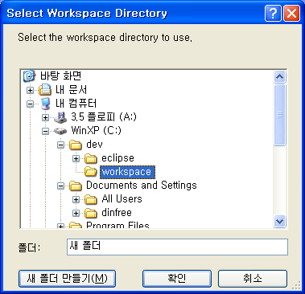
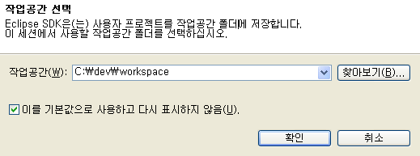
이클립스 기본 사용 방법
Section 03
이클립스 시작하기
  이클립스 시작 및 작업공간 선택
    바탕화면에 만들어 둔 eclipse 바로가기를 이용해 실행
    작업공간은 프로젝트를 관리하기 위한 폴더를 말함.
    여러 개의 작업공간을 두고 실행시 선택해 로드할 수 있음.
    교재에서는 c:\dev\workspace 폴더를 만들어 사용함.

Slide 14
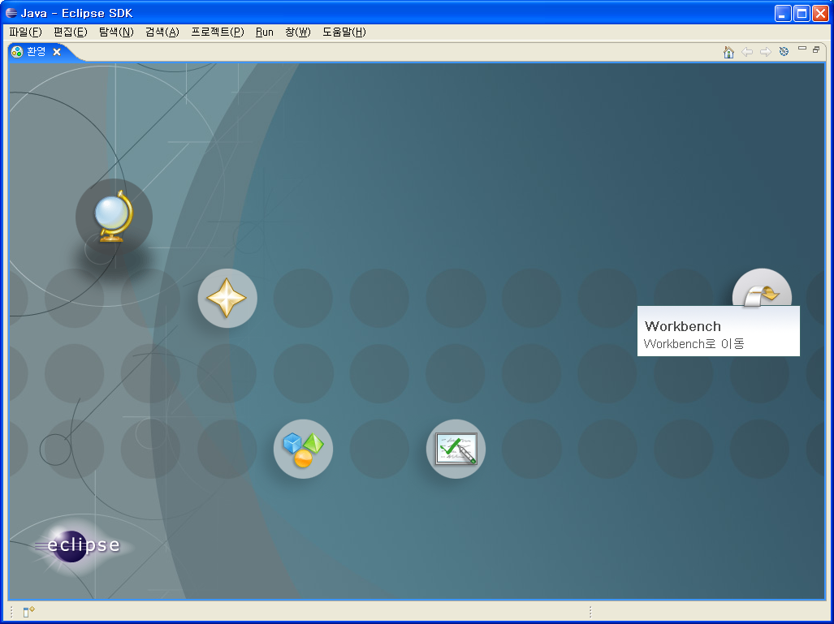
이클립스 기본 사용 방법
Section 03
뷰와 퍼스펙티브
  이클립스 최초 실행 화면
    개요, 자습서 등 아이콘별로 이클립스를 처음 사용하는 사람들을 위한 메뉴가 있음.
    오른쪽 Workbench 아이콘을 클릭하면 실제 개발 메인 화면으로 이동함.
    환영 화면 다시 실행을 위해서는 도움말->환영 을 선택하면 됨.
클릭

Slide 15
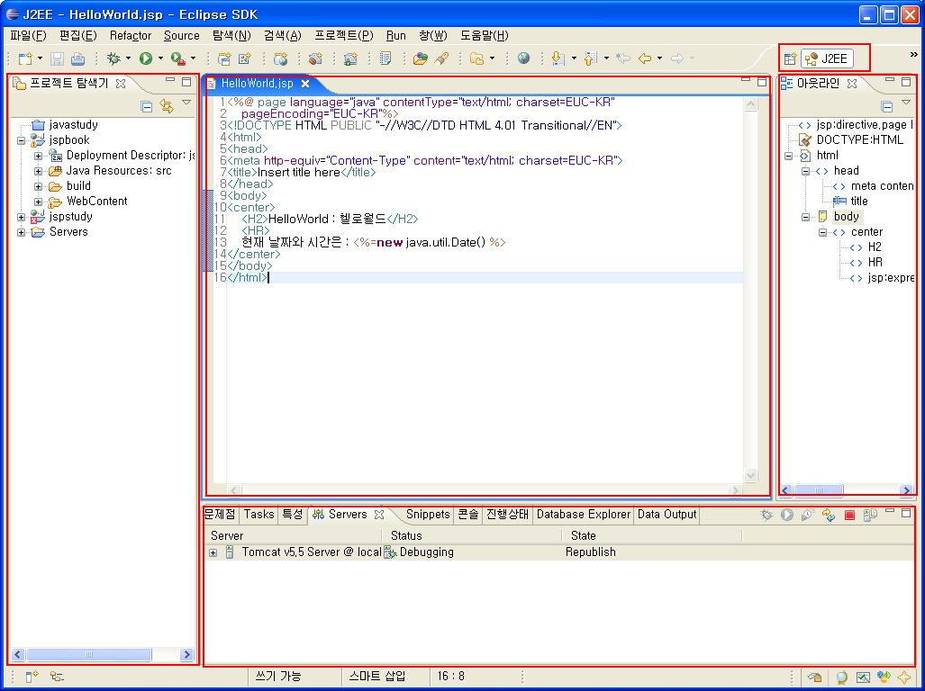
이클립스 기본 사용 방법
Section 03
뷰와 퍼스펙티브
  뷰(View)
    이클립스 작업공간을 구성하는 독립된 기능을 수행하는 작은 창 영역을 말함
  퍼스펙티브(Perspective)
    특정 작업에 적합한 뷰를 적절히 배치한 전체 화면 구조를 말함
퍼스펙티브 목록
뷰
뷰
뷰
뷰

Slide 16
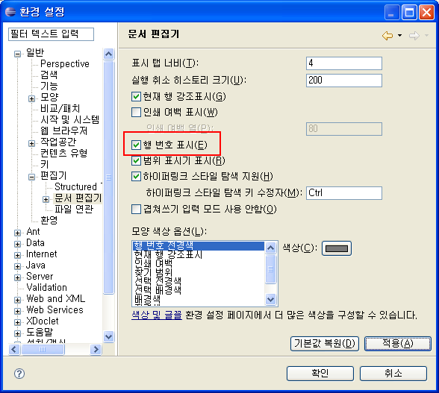
이클립스 기본 사용 방법
Section 03
기본환경설정
  자바소스 기본 주석 설정
    창 -> 환경설정 선택
    이클립스 옵션은 매우 많이 때문에 모든 환경설정을 살펴보기는 어려움.
    그때그때 필요한 사항을 참조해 설정하도록 함.
  편집기 행 번호 표시
    소스 편집기는 기본적으로 행번호가 보이지 않는데 코딩시 행번호가 있는 것이 유리하므로 일반->편집기->문서편집기 를 선택하고 그림과 같이 설정

